Slide 1
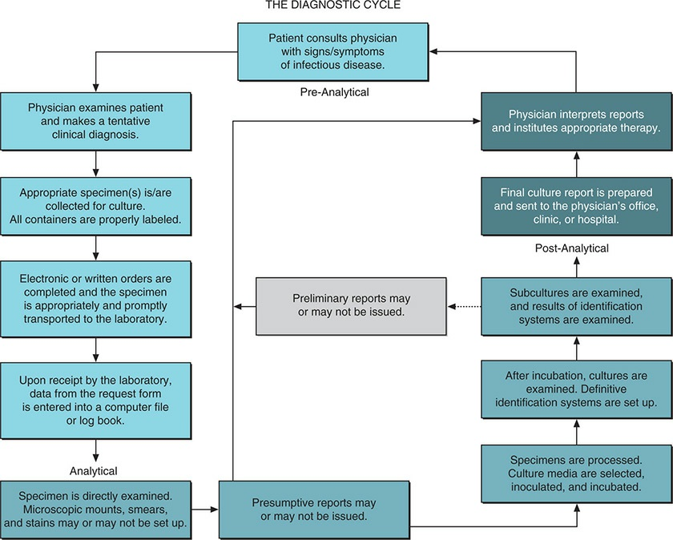

Slide 2
RECOLTAREA produselor şi lichidelor biologice

Slide 3
RECOLTAREA şi transportul PRODUSELOR Biologice

Slide 4
Tipuri de produse biologice
Produse normal sterile
Sânge
Urină
Produse normal contaminate
Exudat nazo-faringian
Spută
Secreţie uretrală
Secreţie vaginală
Materii fecale
Secreţii purulente

Slide 5
RECOLTAREA Sângelui

Slide 6
Recoltarea sângelui
Materiale necesare:
Ace
Soluţie dezinfectantă: alcool iodat 2%, eter
Pense sterile
Tampoane sterile de tifon
Garou
Flacoane sau tuburi cu medii pentru hemocultură
Mască sterilă
Spirtieră

Slide 7
Recoltarea sângelui
Marcajul recipientelor de recoltare:
Galben - Hemocultură
Roşu – Eprubetă fără aditivi – pentru Biochimie/Serologie
Albastru – Probe de coagulare
Galben auriu – Vacutainere cu gel, pentru separarea serului de elementele celulare
Verde – Anticoagulant (heparină)
Violet – Anticoagulant (EDTA) – pentru hemogramă
Roz – Recoltare pentru donatorii de sânge
Gri – Inhibitor de glicoliză – pentru determinarea glicemiei

Slide 8
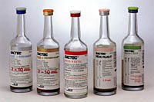
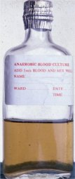
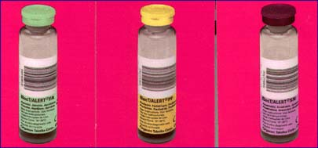
Recipiente folosite pentru colectarea sângelui pentru hemocultură

Slide 9
Recoltarea sângelui
Momentul prelevărilor:
Prelevările trebuie făcute înaintea tratamentului antimicrobian.
Hemoculturile trebuie recoltate conform evoluţiei predictive a curbei febrile sau/şi în momentul când bolnavul semnalează apariţia frisoanelor.
Numărul şi volumul prelevărilor:
Trei prelevări intermitente în 24 ore cresc sensibilitatea izolării aproape de 100%
În bolile cu descărcare bacteriemică continuă (ex. endocardite subacute) sunt suficiente două prelevări în 24 ore
Pentru adult sunt necesari 20-30 ml sânge per prelevare.
La nou-născuţi. sugari şi copii mici, concentraţia realizată de bacterii în sânge fiind semnificativ mai mare, sunt suficienţi 1-3 ml sânge per prelevare.

Slide 10
Numărul de prelevări de sânge pentru hemocultură în diferite afecţiuni
Sepsis acut
Meningite
Osteomielite
Artrite și pielonefrite
Pneumonia bacteriană acută
3 recoltari la interval de 5 minute
din 3vene diferite
Febre de origine necunoscută
Abcese oculte
Febre tifoide/ paratifoide
Bruceloza
Fungemia
3 recoltări la interval de 15-20
Minute. Daca hemocultura e
negativa după primele 24h,
recoltarea se repetă.

Slide 11
Recoltarea sângelui
Zone de puncţie.
Electiv: venele de la plică cotului sau, la nou-născuţi şi sugari, venele jugulare.
Alternativ: venele antebraţului inferior sau dorsale ale mâinii
Puncţia arterială în endocarditele cu focar septic pe valvulele mitrale sau aortice

Slide 12
Recoltarea sângelui
Factori ce contribuie la alegerea zonei de puncție:
Scarring - Avoid areas with extensive scarring.
Bruising - Specimens collected from a hematoma area may cause erroneous results.
IV Therapy - Do not collect specimen from a site above an IV site. Preferably, use opposite arm.
Mastectomy - Specimens should not be taken from the side on which a mastectomy was performed.
Cannulas, Fistulas, or Vascular Grafts - Use arm only after consultation with the physician.
Feet - Feet should not be used unless approved by a physician. Consult with the nurse manager/supervisor before drawing a patient with a foot order.
Blood cultures are not to be drawn from indwelling intravenous or intraarterial catheter unless specifically ordered by a physician.
Blood cultures are not to be drawn by heelstick.

Slide 13
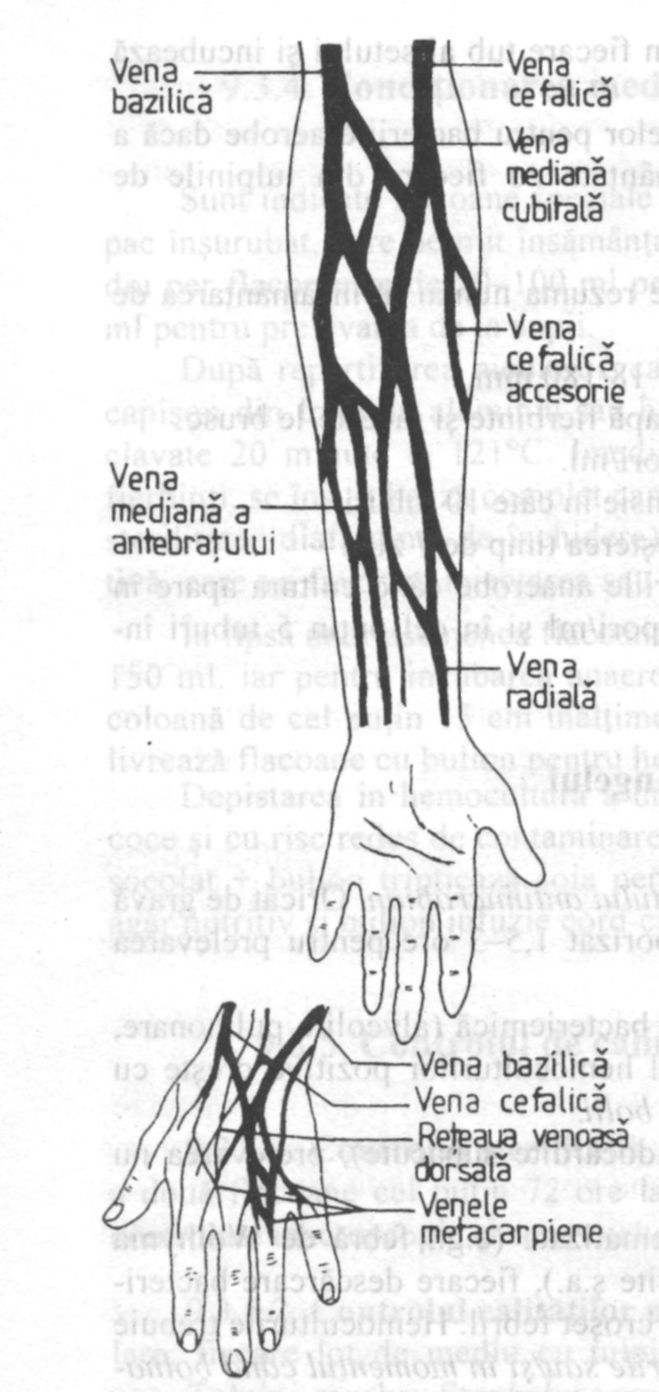
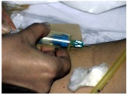
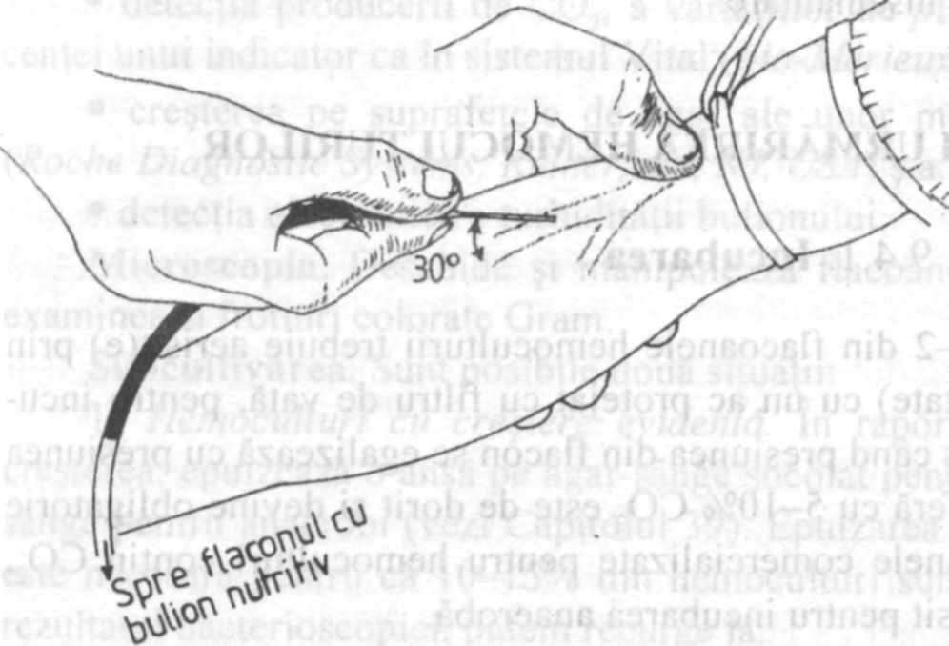
Recoltarea sângelui
Recoltarea cu trusa de
hemocultură
Zone pentru recoltarea sângelui în vederea efectuării hemoculturii
Procedura de recoltare a sângelui pentru hemocultură

Slide 14
Măsuri de antisepsie
Antisepsia trebuie să fie riguroasă.
După localizarea venei, tegumentul se decontaminează cu alcool 70%, cu mișcări circulare, apoi cu tinctură de iod.
Tinctura de iod trebuie agitata 1 minut înainte de folosire.
Tinctura de iod de pe piele se șterge cu alcool 70%.
Daca vena trebuie re-localizată, se repetă procedura de dezinfecție.

Slide 15
Recoltarea sângelui
Procedura de prelevare şi transport
Recoltarea se realizează la adăpost de curenţi de aer.
Persoana care recoltează va purta mască dacă însămânţarea impune scoaterea dopului flacoanelor cu mediu de cultură.
Pacientul se aşază în decubitus dorsal.
Persoana care recoltează îşi va decontamina mâinile prin spălare îngrijită cu apă şi săpun, urmată de uscare cu prosop curat.
Se aplică garoul la cea 10 cm proximal de zona puncţiei şi se strânge pentru a aprecia, prin palpare, dimensiunea şi elasticitatea venei de puncţionat.
La nevoie, venele sunt evidenţiate mai bine dacă pacientul strânge şi relaxează de câteva ori pumnul.

Slide 16
Recoltarea sângelui
Se antiseptizează degetele cu alcool iodat 2%.
Se decontaminează larg, concentric, zona de puncţie, întâi prin spălare cu apă şi săpun lichid, apoi prin badijonare cu alcool iodat 2%. După cca 1 minut se badijonează zona, tot concentric, cu un tampon înmuiat în eter, pentru a îndepărta iodul şi a lăsa tegumentul cât mai uscat.
Se antiseptizează membrana de cauciuc a flacoanelor cu mediu de cultură, eventual contaminată după scoaterea capacului protector sau capişonului de celofan ori hârtie.
Se fixează tegumentul deasupra punctului de puncţie prin tensionare pe braţ cu degetele mâinii libere şi, cu seringa poziţionată în axul venei, în unghi de cea 30° cu tegumentul şi acul cu bizoul în sus, se puncţionează pielea şi vena subiacentă printr-o mişcare moderat de bruscă. Uzual se resimte o cedare uşoară la pătrunderea acului în venă.
Se exercită o uşoară presiune negativă prin retragerea pistonului. Sângele trebuie să pătrundă liber în seringă sau în tubul setului de transfer. Când scurgerea este neregulată, se roteşte uşor.
Se dă drumul la garou pentru a preveni formarea unui hematom.
După ce s-a recoltat volumul necesar de sânge, se retrage acul din venă şi se presează imediat punctul de puncţie cu tampon steril. şi se continuă compresia până la hemostaza completă.
Se repartizează imediat sângele recoltat în 2-3 flacoane cu mediu de cultură (pentru incubare aerobă şi anaerobă).
Se recomandă folosirea unui set de transfer, deoarece permite însămânţarea direct în flaconul cu mediul de cultură.
Se agită blând flaconul pentru omogenizarea sângelui în masa mediului.
Se va asigura transportul flacoanelor cu sânge recoltat la laborator în cel mai scurt timp.
Când hemocultura nu poate fi făcută la patul bolnavului, se foloseşte pentru prelevarea probei un tub cu 1 ml soluţie 0,25-0,5% „liquoid" ca anticoagulant şi se expediază imediat proba la laborator pentru însămânţare.

Slide 17
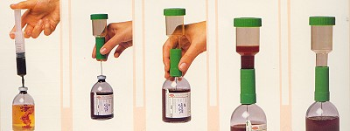
Procedura de descarcare a sângelui
din seringă în flaconul pentru hemocultură

Slide 18
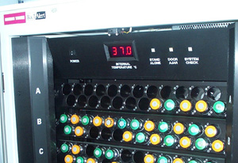
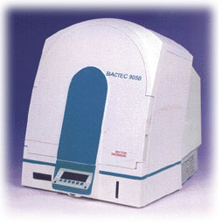
Metoda automatizată de monitorizare a hemoculturilor

Slide 19
Recoltarea sângelui din cateter
Din sângele recoltat de pe cateter se realizeaza o cultură semi-cantitativă (Técnica de Maki – 1977).
Înainte de recoltare se taie aseptic ultimii 5 cm din cateter
Obținerea a mai mult de 15 UFC (Unități Formatoare de colonii) atestă infecția
Pentru cultură semi-cantitiva se recoltează sânge de pe cateterele:
Cateter central
Cateter venos profund
Cateter periferic
Cateter arterial
Cateter ombilical
Cateter de nutriție parenterală
Cateter de inimă dreapta (Swan-Ganz)

Slide 20
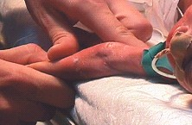
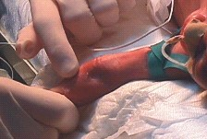
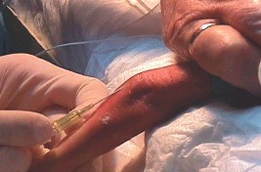

Slide 21
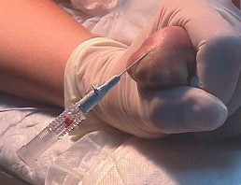
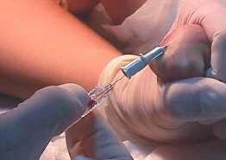
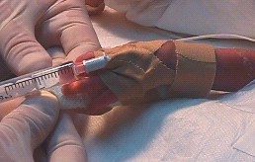

Slide 22
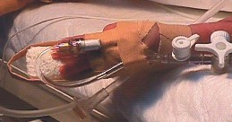
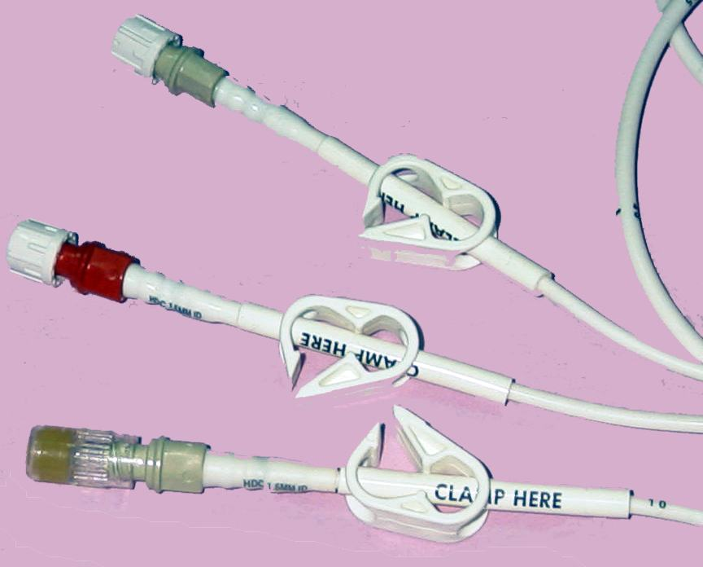
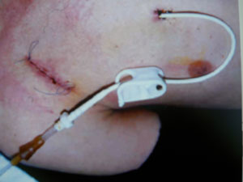
CATETER VENOS CENTRAL

Slide 23
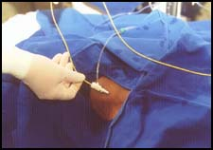

Slide 24
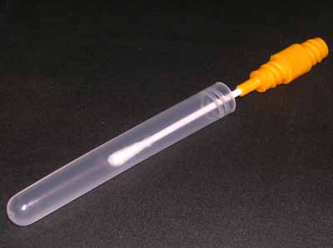
Recoltarea exudatului faringian
Indicaţii:
Diagnosticul faringitelor şi anginelor streptococice;
Confirmarea diagnosticului de difterie;
Diagnosticul altor angine bacteriene, fungice sau virale;
Depistarea portajului de S. pyogenes şi de C. diphtheriae
Necesar:
tampoane de uz general,
apăsător de limbă,
sursă de lumină,
Mască de protecţie.
Recoltarea
exudat ului faringian
Reprezentare schematică
Tampon pentru
exudat faringian

Slide 25
Recoltarea exudatului faringian
Procedura:
Exudatul faringian se prelevă înainte sau după 3-4 ore de la toaleta gurii ori ingestia de alimente, înaintea administrării de antibiotice.
Se aşază pacientul pe scaun, cu faţa spre sursa de lumină, gâtul în uşoară extensie dorsală.
In condiţii de iluminare adecvată, se deprimă baza limbii cu apăsătorul steril şi, în timp ce pacientul pronunţă vocala A, se şterg cu tamponul ferm, dar nu brutal, amigdalele şi peretele posterior al faringelui, vizând în special orice zonă inflamată, ulcerată sau cu depozite purulente.
Când există, falsa membrană trebuie uşor desprinsă la periferie şi tamponată mucoasa subiacentă.
Atât la introducerea, cât şi la scoaterea tamponului din faringe se evită atingerea de baza limbii sau de palatul moale.
Se reintroduce tamponul în tubul protector etichetat.
Pentru că prelevarea faringiană declanşează reflex de tuse, operatorul trebuie protejat cu mască de tifon.
Transport şi conservare:
Intervalul de timp în care trebuie efectuată examinarea şi modalităţle de conservare a probei sunt funcţie de microorganismele urmărite.

Slide 26
Recoltarea exudatului faringian
Transportul şi prelucrarea probelor de exudat faringian:
Tamponul faringian trebuie examinat în interval de maximum 3 ore după prelevare. Dacă acest interval nu poate fi respectat, se impune fie imersia şi transportul tamponului în bulion de conservare-îmbogăţire, fie transportul probei uscate pe dreptunghi din hârtie de filtru.
Mediul recomandat de conservare-îmbogăţire este bulionul Todd-Hevvitt cu azidă de sodiu (1:16 000) şi cristal violet (1:500 000). La primirea în laborator. înainte de epuizarea pentru izolare, se incubează tamponul în acest mediu timp de 3-5 ore la 37°C.
Transportul probei de exudat faringian pe dreptunghi din hârtie de filtru:
Se impregnează cu soluţie 3% de ovalbumină sau serumalbuinină bovină dreptunghiuri de 2/4 cm din hârtie de filtru. Fiecare dreptunghi se aplică pe o foiţă de aluminiu 5/7 cm care se pliază la 1/2 cu hârtia înăuntru.
Se împachetează mai multe dreptunghiuri astfel condiţionate în hârtie pergament.
Se sterilizează 15 minute la 121°C în autoclav cu manta de abur pentru a asigura uscarea perfectă a hârtiei.
Se depliază cu pensa sterilă un dreptunghi şi descarcă tamponul, imediat după recoltare, prin rotire pe toată faţa internă a dreptunghiului.
Se lasă câteva minute pentru uscare.
Se pliază şi împachetează dreptunghiul în foiţa de aluminiu.
Se expediază proba la laborator, introdusă în plic protector din polietilenă.
Metoda permite izolarea streptococilor β-hemolitici şi după o săptămână de la prelevare.

Slide 27
Recoltarea exudatului faringian

Slide 28
Recoltarea exudatului nazal şi a secreţiei nazofaringiene
Exudatul nazo-faringian se prelevă cu tamponul, cel mai uşor per-nazal.
Se utilizează tampon confecţionat pe aplicator de sârmă crom-nichel de 20 cm lungime şi 1 mm diametru. Una din extremităţi este îndoită, înmuiată în colodiu şi înfăşurată strâns cu vată hidrofilă cu fibra lungă pentru a forma tamponul propiu-zis. Extremitatea liberă este îndoită în buclă pentru a facilita manipularea. Se sterilizează la auto-clav în tub 16/160 mm.
Se aşază pacientul pe scaun, cu faţa spre sursa de lumină şi ceafa sprijinită de perete pentru imobilizarea capului.
Se introduce blând tamponul printr-o nară, în lungul planşeului nazal, până atinge peretele posterior al nazo-faringelui.
Se lasă tamponul pe loc câteva secunde, apoi se roteşte-l uşor pentru a-l încărca cu exsudat şi se retrage.
Cantitatea de prelevat creşte dacă se retrage tamponul puţin şi se reinseră în aceeaşi poziţie: prima tamponare stimulează secreţia de mucus nazo-faringian.
La copilul mic, la care se urmăresc germeni patogeni din căile respiratorii inferioare, este precaut a stimula mai întâi un acces de tuse prin prelevarea unui tampon faringian. Exsudatul proiectat din căile respiratorii inferioare va fi reţinut în nazo-faringe, de unde poate fi prelevat prin tampon nazo-faringian sau aspiraţie nazo-faringiană.
Aspiratul nazo-faringian pe cale per-nazală este indicat la sugari şi se realizează cu o sondă Nelaton introdusă printr-o nară şi adaptată la o seringă etanşă de 20 ml.
Tamponul nazal. Se şterge, pe rând, vestibulul foselor nazale cu tamponul de uz general umectat cu soluţie salină izotonă sterilă.

Slide 29
Secreţiile tractului respirator inferior
Recoltarea sputei:
Sputa este un produs provenit din căile aeriene pulmonare
Sputa emisă spontan este contaminată cu floră din cavitatea orofaringiană
sputa se recoltează într-un recipient steril de unică folosinţă
se recomandă ca recoltarea să se efectueze dimineața
este indicată clătirea în prealabil a cavităţii bucale cu ser fiziologic sau ceai de muşeţel, pentru a împiedica contaminarea cu flora de la acest nivel
înaintea recoltării se va evita: consumul de alimente, lichide, fumatul și utilizarea apei de gură sau pastă de dinți
este recomandată scoaterea protezei înaintea recoltării
este recomandat ca recoltarea să se efectueze în poziție șezândă

Slide 30
Secreţiile tractului respirator inferior
Recoltarea sputei:
respirați adânc de câteva ori, apoi expectorați (tuse profundă) spontan direct în recipient. Se ataşează capacul recipientului etanş
proba se aduce imediat (în maxim 2 ore de la recoltare) la laborator
recoltarea se face înainte de începerea unui tratament antibiotic sau în cazul unei examinări de control pentru eficienţa tratamentului, la 5 zile după ultima doză de antibiotic administrată
atunci când recoltarea se efectuează sub tratament antibiotic, acest lucru trebuie precizat, precum şi antibioticul administrat.
vă rugăm să menționați dacă sunteți însărcinată, deoarece în cazul în care este necesară efectuarea antibiogramei această informaţie este deosebit de utilă pentru a putea alege un panel de antibiotice extins.

Slide 31
Recoltarea sputei
Probe de calitate corespunzătoare se obţin la internarea în spital, de la pacienţi cooperanţi, prin tuse spontană, profundă şi supravegheată. Pacientul trebuie să înţeleagă diferenţa dintre „a expectora" şi „a scuipa".
Periajul simplu al dinţilor, clătirea energică a gurii şi gargara cu ser fiziologic sunt de dorit înaintea prelevării.
Dacă proba apare constituită în principal din salivă, trebuie imediat insistat pentru prelevarea unei noi probe corespunzătoare calitativ.
În infecţiile acute o probă mucopurulentă cu volum de 1-2 ml este suficientă.
La tuşitorii cronici, pentru diagnosticul tuberculozei sau al infecţiilor fungice bronho-pulmonare, cantitatea de spută examinată trebuie să fie mai mare: toată sputa de la expectoraţia matinală sau cea expectorată în interval de 1-2 ore.
Nu se examinează însă niciodată probe sumate din 24 ore pentru că multiplicarea microorganismelor de contaminare falsifică rezultatele.
Stimularea expectoraţiei prin inhalare de aerosoli calzi cu soluţie salină 10% şi glicerinată 15% oferă, de multe ori, probe citologic nesatisfacătoare pentru diagnosticul infecţiilor bronho-pulmonare acute, dar utile pentru diagnosticul tuberculozei.

Slide 32
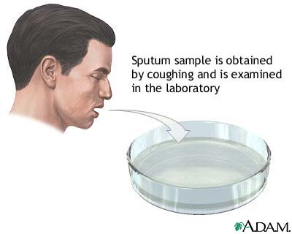
Recoltarea sputei
Uzual, sputa se prelevă într-un recipient steril de către pacient prin expectoraţie în urma unui acces de tuse.
Recipientele folosite trebuie să fie sterile, preferabil din plastic, volum de cca 100 ml, cu gura largă şi capac ermetic.
Recipientele vor fi etichetate şi expediate imediat laboratorului pentru a fi examinate în interval de cel mult o oră de la prelevare.
Refrigerarea la 4° C previne multiplicarea contaminanţilor, conservă unii patogeni, dar scade până la anulare izolarea altora cum sunt Haemophilus influenzae sau Neisseria meningitidis.
Flacon pentru recoltarea sputei
Prelevarea sputei în placă Petri

Slide 33
Recoltarea şi prelucrarea sputei
Spălarea sputei:
Probele de spută mucopurulentă este indicat să fie decontaminate prin spălare în 3 băi succesive de soluţie salină izotonă. Spălarea dezagregă probele fluide, care nici nu trebuie examinate în continuare fiind de calitate necorespunzătoare.
Se toarnă peste probă, în recipientul de prelevare, o cantitate din fluidul de spălare şi se agită pentru separarea exsudatului bronhopulmonar de secreţiile oro-faringiene.
Se plasează pe fond negru două cutii Petri cu diametrul de 8 cm şi se repartizează în fiecare cea 20 ml fluid de spălare.
Se răstoarnă proba prespălată în capacul primei cutii.
Se prelevă cu ansa sau, mai uşor, cu două mici baghete din lemn porţiuni purulente din probă şi se agită 15-20 secunde în fiecare din următoarele două băi de spălare.
Porţiunile purulente din ultima baie de spălare servesc pentru microscopie şi cultivare.

Slide 34
Recoltarea şi prelucrarea sputei
Fluidifierea sputei:
Fluidifierea permite omogenizarea probelor şi este indispensabilă pentru sputo-cultura cantitativă.
Într-un tub cu perle de sticlă, se amestecă un volum de spută, din ultima baie de spălare, cu un volum din soluţia proaspătă 0,5% de N-acetil-L-cisteină sterilizată prin autoclavare 20 minute la 121° C şi se agită uşor.
Fluidifierea se produce în câteva minute.
Se evită agitarea excesivă care, prin aerare, oxidează acetil-cisteina şi determină repolimerizarea mucinei.

Slide 35
Recoltarea urinii
Pentru examenul citobacteriologic se recomandă prelevarea unei probe de urină din jetul mijlociu.
Prelevarea se face în recipiente sterile (urocultoare).
Se va urmări prevenirea contaminarea probei cu microorganisme vehiculate prin fire de păr, orice fel de particule din regiunea perineală, lenjerie, sau antrenate prin jetul de urină din uretra distală, labii, pliul balano-prepuţial sau de pe mâini.
Momentul prelevării: prima urină matinală sau după cel puţin 3 ore de la micţiunea anterioară.
Volumul necesar: aproximativ 20 ml pentru depistarea cantitativă a microorganismelor condiţionat patogene; cca 50 ml pentru depistarea unor patogeni specifici (bacil Koch).
După toaleta organelor genitale cu apă şi săpun bolnavul urinează jetul mijlociu de urină în recipientul steril.
Metode: aspiraţie prin puncţie suprapubiană, prelevări prin cateter vezical.
Pe recipient trebuie menţionat numele pacientului, ora prelevării, diagnosticul, analiza solicitată, eventuale tratamente antibiotice în curs
Probele care nu pot fi examinate imediat se refrigerează la 4 °C timp de maxim 24h probele care nu pot fi puse în lucru.

Slide 36
Recoltarea probelor din colecții purulente închise şi deschise
Recomandări:
Probele biologice se obţin prin puncţie-aspiraţie, chiuretaj sau biopsie.
Recipientele folosite sunt din plastic, sterile, cu capac etanş.
În lipsa containerelor speciale, puroiul recoltat prin puncţie cu seringa este transportat la laborator prin procedeul „seringă anaerobă“ (aspirarea produsului în seringă, eliminarea bulelor de aer și obturarea acului cu un dop de cauciuc), care asigură supravieţuirea anaerobilor cel puţin 30 de minute.
Izolarea bacteriilor anaerobe de pe tampoanele uzuale este imposibilă. Cu precauţii speciale (e.g., utilizarea pentru transport a unui mediu stabilizator non-nutritiv, Stuart, Amies ş.a., a containerelor anaerobe), tampoanele pot fi utilizate numai pentru prelevarea puroiului din colecţii foarte mici.
Când este necesară, irigarea leziunilor se face cu soluţii saline non-inhibitorii, cum este soluţia Ringer lactozată.
Leziunile cronice sunt sărace în bacterii, de aceea se impun prelevate probe cu volum mai mare decât din leziunile acute.
În laborator, odată examenele preliminare şi însămânţările făcute, restul probei, corect etichetat şi închis ermetic, este refrigerat pentru eventualitatea necesităţii unor examene de laborator suplimentare.

Slide 37
Recoltarea probelor din colecții purulente închise şi deschise
Prelevarea din arsuri și plăgi :
O arie fără escară este spălată cu soluţie salină izotonă sterilă pentru îndepărtarea exsudatului stagnant sau a eventualilor agenţi topici antimicrobieni.
Prelevarea se face cu perforatorul dermic de 4 mm.
Prelevările intraoperatorii se fac, după debridarea şi excizia ţesutului devitalizat. din ţesut viabil de la baza plăgii.
Prelevarea cantitativă cu tamponul. Se alege o arie a plăgii lipsită de ţesut necrotic care se pregăteşte ca mai sus. Se umectează un tampon din vată hidrofilă cu soluţie Ringer lactozată, se învârte vârful tamponului, timp de 5 secunde, pe o arie de 1 cm² a plăgii, suficient de ferm pentru a determina o uşoară sângerare din ţesutul subiacent. Aceasta dă garanţia prelevării din ţesut viabil. Se imersează tamponul în 1 ml bulion tioglicolat.
Proba se expediază la laborator în tub închis ermetic pentru examinare imediată.

Slide 38
Recoltarea probelor din colecții purulente închise şi deschise
Prelevarea din colecții purulente:
Din leziuni accesibile puncţiei (abcese superficiale, colecţii din cavităţile seroase) puroiul trebuie aspirat cu un ac suficient de gros (pentru a evita puncţia oarbă în cazul puroiului vâscos) adaptat la seringă etanşă.
În cazul intervențiilor chirurgicale, trebuie recoltate fragmente din peretele abcesului (membrana piogenă).
Prelevarea din fistule :
Se indică spălarea şi antiseptizarea îngrijită a tegumentului urmată de chiuretarea cât mai profundă a traiectului fistulos cu expedierea imediată la laborator a produsului obţinut.

Slide 39
Recoltarea probelor din colecții purulente închise şi deschise
Prepararea probelor bioptice pentru însămânțare :
Se diluează decimal, de la 10⁻¹ la 10⁻³ în bulion tioglicolat, suspensia mamă de ţesut omogenizat.
Se etalează câte 0,1 ml din fiecare diluţie. inclusiv suspensia mamă, pe o placă cu agar-sânge pentru incubare aerobă şi una cu agar-sânge suplimentat pentru anaerobi.
Se incubează plăcile la 37°C cu citiri la 24 şi 48 de ore a plăcii aerobe şi la 48 72 ore a celei anaerobe.
Prepararea probelor prelevate pe tampon pentru însămânțare :
Imediat după primirea probei, roteşte insistent tamponul în mediul de transport, pentru descărcarea conţinutului, apoi se stoarce prin presare insistentă pe peretele tubului.
Se diluează decimal suspensia mamă astfel obţinută şi se procedează ca mai sus ţinând cont că tamponul nu este adecvat pentru izolarea bacteriilor anaerobe.

Slide 40
Recoltarea probelor speciale
Prepararea probelor în vederea izolărilor speciale:
Bacterii aerobe şi facultativ anaerobe cu creştere rapidă:
Produsele se vor însămânța pe geloză-sânge, Mac Conkey sau alt mediu cu selectivitate joasă pentru bacilii gram-negativi, geloză-sânge selectivă, prin colimicină şi acid nalidixic, pentru cocii gram-pozitivi.
Un tub cu bulion tioglicolat îmbogăţit ( numai pentru probele necontaminate aspirate din colecţii închise).
Probele de puroi articular trebuie însămânţate suplimentar pe câte o placă cu geloză şocolat (eventualitatea hemofililor, în special la copii până la vârsta de 5 ani), agar Mueller-Hinton cu supliment HYL ori agar Thayer-Martin modificat (eventualitatea gonococilor sau meningococilor).
Se incubează culturile la 37°C în atmosferă cu 5-10% C02 timp de 24-48 ore, perioadă prelungită până la 5 zile pentru urmărirea neisseriilor sau a culturii în bulion.
Bacterii anaerobe:
Se epuizează probele de puroi sau cele biopsice pe o placă cu agar-sânge pentru anaerobi, adiţionat cu gentamicină şi vancomicină în cazul probelor contaminate.
Numai probele de puroi necontaminate pot fi însămânţate şi în bulion tioglicolat îmbogăţit cu vitamină K,, hemină şi ser de iepure.
Se incubează culturile la 37°C, în atmosferă anaerobă cu 5-10% CO₂ până la 7 zile.
Brucele:
Se epuizează probele pe agar-sânge cu infuzie de cord, agar Brucella (Difco) etc., incubează culturile Ia 37°C în atmosferă cu 5-10% C02 şi urmăreşte apariţia creşterii până la 28 de zile.

Slide 41
Recoltarea probelor speciale
Prepararea probelor în vederea izolărilor speciale:
Actinomicete:
Se epuizează probele pe câte o placă cu geloză-sânge pe bază de infuzie cord-creier: una cu incubare anaerobă la 37°C până la 21 de zile pentru izolarea actinomicetelor anaerobe, celelalte cu incubarea aerobă la 25°, 30° şi 37°C până la 14 zile pentru izolarea speciilor aerobe.
Bacilii acido-rezistenţi.:
Se decontaminează chimic probele contaminate, se însămânţează mai multe tuburi cu mediu Lowenstein-Jensen.
Se incubează tuburile aerob la 37°C, primele 24 ore în poziţie înclinată pentru adsorbţia inoculului pe panta de mediu, apoi în poziţie verticală până la 60 zile.
Culturile se următresc de două ori în prima săptămână, apoi săptămânal.
Fungii.:
Se însămânțează probele pe pante de agar Sabouraud glucozat neselectiv şi selectiv prin adaos de cyclo-heximidă, pante de agar-sânge pe bază de infuzie cord-creier heselectiv şi selectiv prin adiţie cu cloramfenicol şi gentamicină sau cloramfenicol, gentamicină şi cyclo-heximidă.
Se incubează aerob, la 30°C, tuburile cu mediul Sabouraud pentru izolarea fungi lor filamentoşi şi levurilor oportuniste şi la 37°C tuburile cu mediu îmbogăţit pentru izolarea formelor tisulare (levurice) ale fungilor dimorfi.
Se urmăresc culturile până la 30 de zile.

Slide 42
Recoltarea materiilor fecale

Slide 43
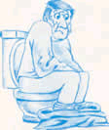
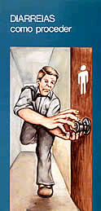
COPROCULTURA
Cultura materiilor fecale
Diagnosticul infecţiilor gastrointestinale de origine bacteriană

Slide 44
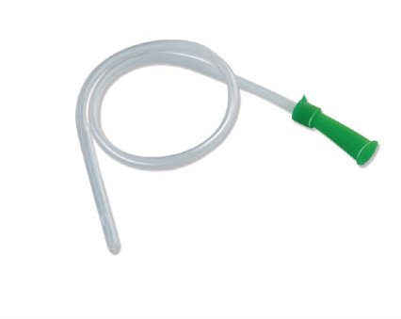
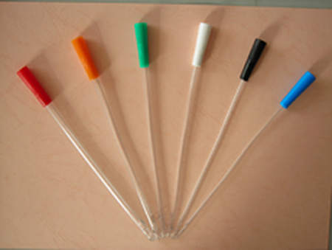
Recoltarea materiilor fecale
Prelevarea se realizează din scaunul emis spontan (în containere de plastic) sau din rect folosind sonda Nelaton sau tampoane.
Din scaunul emis spontan, se prelevă cu linguriţa coprocultorului porţiunile lichide, mucoase, sanguinolente, în volum de 3-5 cm^{3.}
Produsele se supun diagnosticului bacteriologic.
Pentru examene virusologice produsul se prelevă în volum de 5-10 cm³ materii fecale care se refrigerează sau se păstrează la +4 °C până în momentul examinării.
Coprocultor
Sonde Nelaton

Slide 45
Recoltarea materiilor fecale
Prelevarea rectală se recomandă în infecţiile cu Salmonella şi Shigella folosind sonda Nelaton nr. 14-16 sau tampoane adecvate (cu tijă lungă si tampon bine ataşat care să nu permită retenţia intrarectală).
Tamponul se umectează în prealabil cu o soluţie izotonă, se penetrează în sfincterul anal prin rotire lentă, introducându-se aproximativ 15 cm.
În acelşi mod se va proceda cu sonda Nelaton, la care se adaptează o seringă de 10 ml cu care se fac 1-2 aspirații.
După prelevare atât sondele cât şi tampoanele se introduc în tuburi sterile cu dop sau eprubete cu mediu de conservare lichid pentru eluare.
După recoltare în minim 2 ore se însămânţează pe medii de izolare. Dacă nu proba nu se poate însămânţa imediat, se poate conserva prin refrigerare, uscare sau conservare în medii speciale: Carry-Blair, Stuart, apa peptonata alcalină (vibrioni), tampon Tris cu adaos de Ca²⁺ (virusuri enterice).

Slide 46
Recoltarea secreţiilor uretrale
Prelevarea secretiei uretrale trebuie efectuată dimineaţa, înainte de micţiune sau la cel puţin 2 ore după.
Înainte de recoltare se recomandă toaleta locală iar persoana care recoltează să poarte mănuşi sterile.
Prelevarea de la nivelul meatului urinar se poate realiza cu tamponul
Dacă scurgerea uretrală nu este spontană se poate exprima blând prin compresia uretrei între degetul mare şi index.
Pentru prelevarea secreţiei din uretră se foloseşte tamponul, chiureta oftalmologică tocită sau ansa bacteriologică cu buclă (depistarea Chlamydia trachomatis sau Mycoplasma). Acestea se introduc blând intrauretral 2 cm, se rotesc şi se retrag.
În suspiciunea infecţiei cu Trichomonas vaginalis după prelevare tamponul se imersează într-un tub cu 1 ml soluţie salină izotonă încălzită la 37 °C pentru examen extemporaneu.
Pentru izolarea gonococilor tamponul se va descărca imediat pe placă cu mediul de cultura preîncălzit la 37 °C sau se foloseşte mediul de transport Amies sau Stuart.
Pentru C. trachomatis tamponul se descarcă în 2 ml mediu SPG (zaharoză-fosfat-glutamat) sau mediul 2 SP (zaharoză-tampon fosfat şi ser de viţel).
Pentru Mycoplasma tamponul se descarcă în 2 ml bulion tripticază – soia
Orice temporizare a examenului pentru C. trachomatis şi Mycoplasma impune congelarea probelor la -70 °C.

Slide 47
Recoltarea secreţiilor vaginale şi endocervicale
Secreţia vaginală se recoltează în cadrul unui cabinet specializat, prevăzut cu masă ginecologică, folosind valvele.
Se prelevă 3 tampoane pentru diagnostic microbiologic, parazitologic şi micologic.
Tamponul 1 se foloseşte pentru diagnostic bacteriologic (frotiu, izolare pe medii de cultură).
Tamponul 2 folosit pentru diagnostic parazitologic (Trichomonas vaginalis), se descarcă în 0,5 ml soluţie ser fiziologic steril încălzit la 37 °C şi se efectuează preparate microscopice native şi colorate.
Tamponul 3 se foloseşte pentru diagnostic micologic (frotiu colorat albastru metilen, însămânţare pe mediul Sabouraud).
Secreţia endocervicală se prelevă de la nivelul colului uterin. Înainte de prelevare se şterge suprafaţa exocolului cu 2-3 comprese sterile pentru îndepărtarea secreţiilor stagnante.
Din endocol se prelevă pe o distanţă de 1-2 cm 3 tampoane care sunt rotite uşor pentru a permite prelevarea produsului patologic şi desprinderea celulelor de pe suprafaţa mucoasei.
Tamponul 1 se foloseşte pentru efectuarea unui frotiu colorat Gram care va fi examinat microscopic.
Tamponul 2 va fi folosit pentru izolarea agentilor infecţioşi bacterieni.
Tamponul 3 se va folosi pentru efectuarea unui frotiu colorat Giemsa (în vederea depistării infectiei cu C. trachomatis) şi pentru examene virusologice (reacţia de IF, izolare pe culturi de celule, ELISA).

Slide 48
LCR

